Slide 1

NÁZEV ŠKOLY | BRÁNA, základní škola a mateřská škola Kollárova 456, 509 01 Nová Paka
ČÍSLO PROJEKTU | CZ.1.07/1.4.00/21.3750
NÁZEV PROJEKTU | Rozvoj čtení a práce s informacemi
ČÍSLO A NÁZEV KLÍČOVÉ AKTIVITY | III/2 Inovace a zkvalitnění výuky prostřednictvím ICT
AUTOR | Mgr. Ema Koťátková
PŘEDMĚT | Přírodověda
NÁZEV DUM | VODA – obnovitelný zdroj
ROČNÍK | 3. – 5.
ČÍSLO MATERIÁLU | VY_32_INOVACE_1_17_PR
DATUM TVORBY | 1.6.2013
ANOTACE | Opakování učiva o využití vody, vodní elektrárny, druhy turbín a jejich funkce

Slide 2
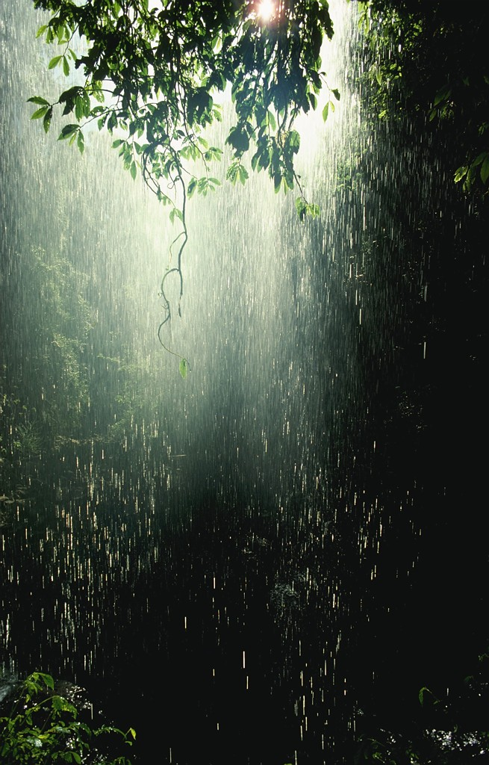
VODA –
OBNOVITELNÝ ZDROJ

Slide 3
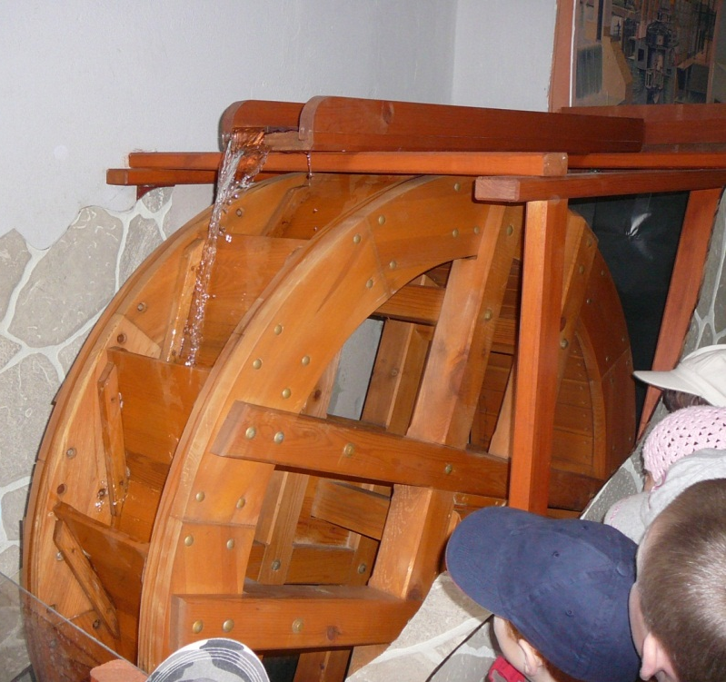
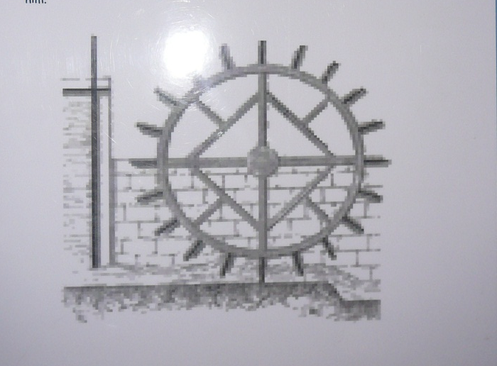
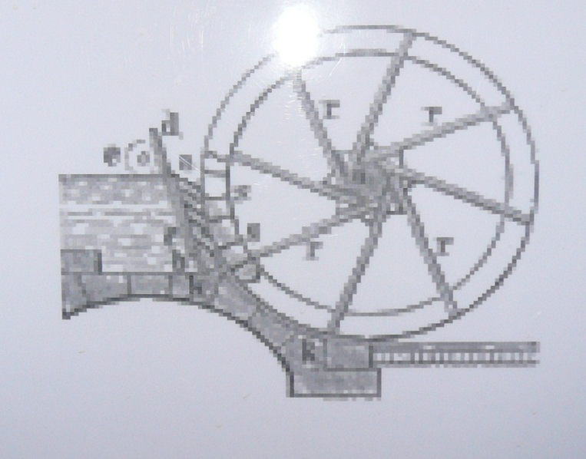
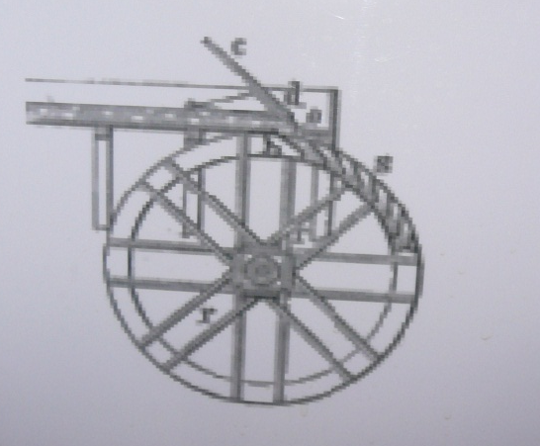
TYPY VODNÍCH KOL
KOLO NA SPODNÍ VODU
                KOLO NA STŘEDNÍ VODU
KOLO NA VRCHNÍ VODU

Slide 4
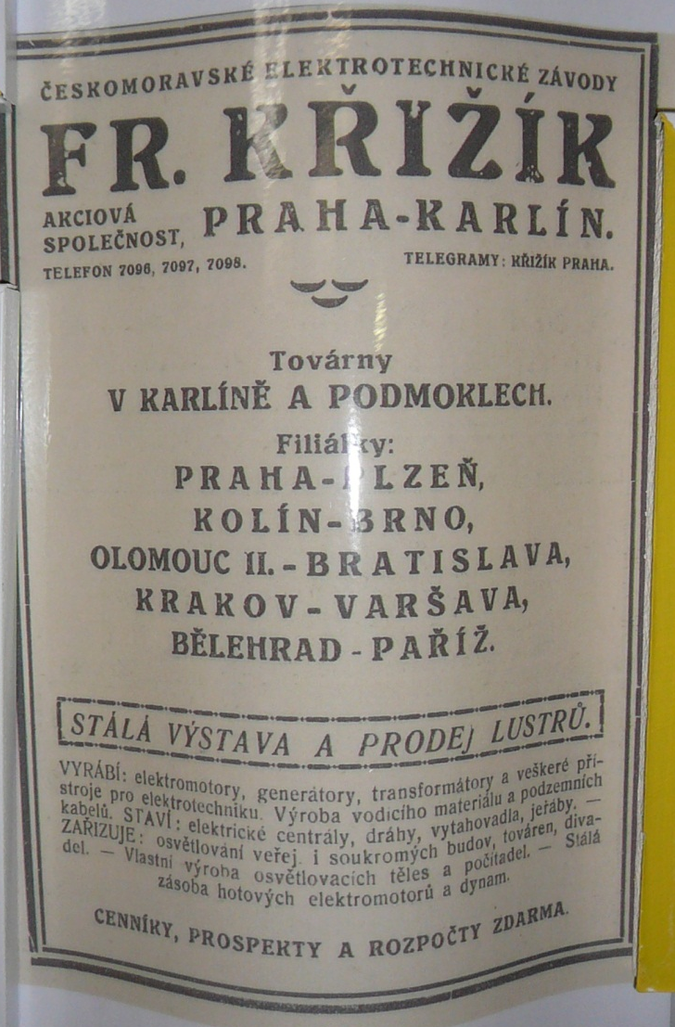
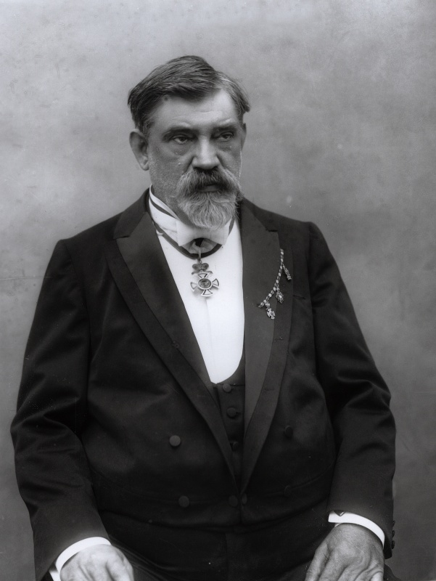
Přelom 19. a 20. století
FRANTIŠEK
KŘIŽÍK –
Významný český
vynálezce
technik
průmyslník
Elektromotory
Generátory
Osvětlování budov, měst aj.
(8. července 1847 Plánice – 22. ledna 1941 Stádlec u Tábora)
Jeho nejznámějším vynálezem byla oblouková lampa se samočinnou regulací.
Vynalezl světelnou fontánu, zdokonalil elektrické tramvaje a mnoho dalších zařízení.

Slide 5
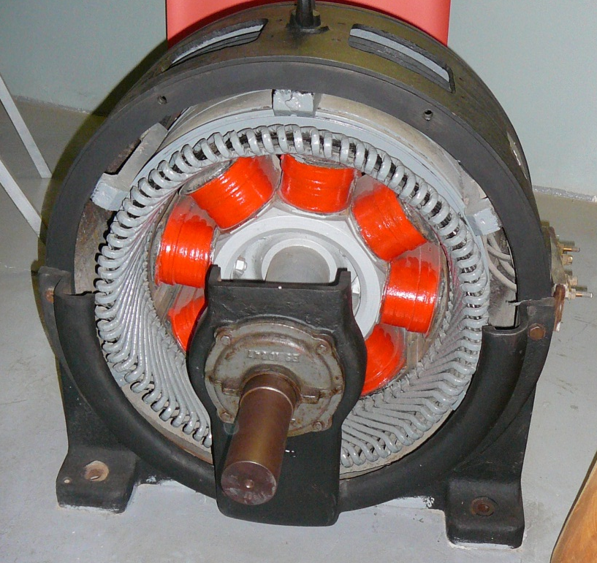
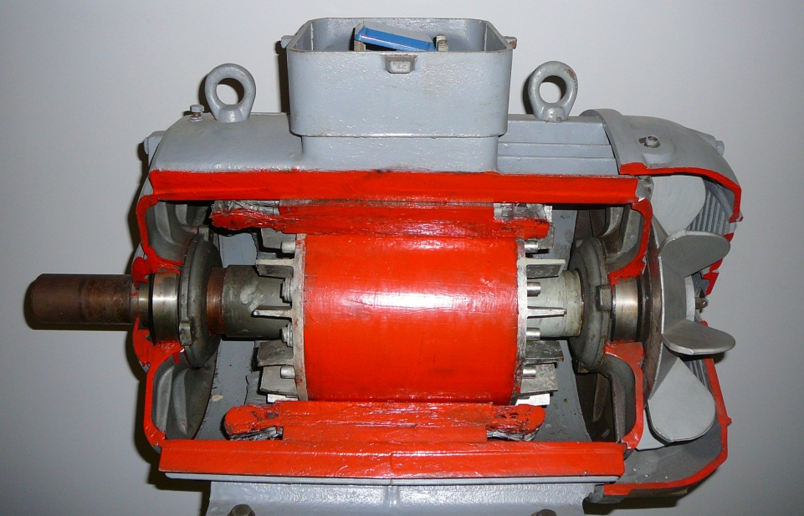
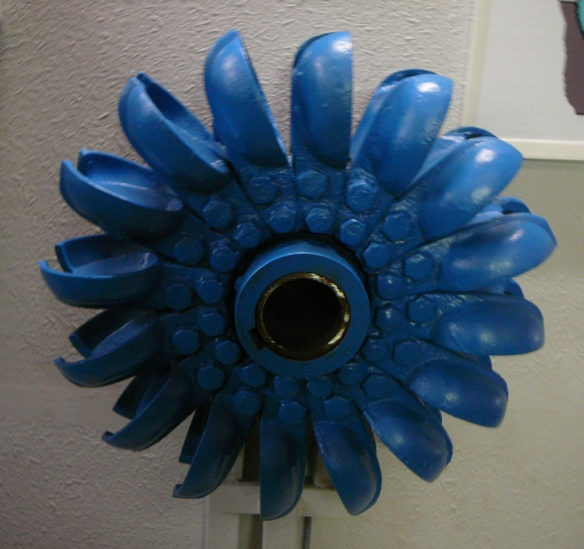
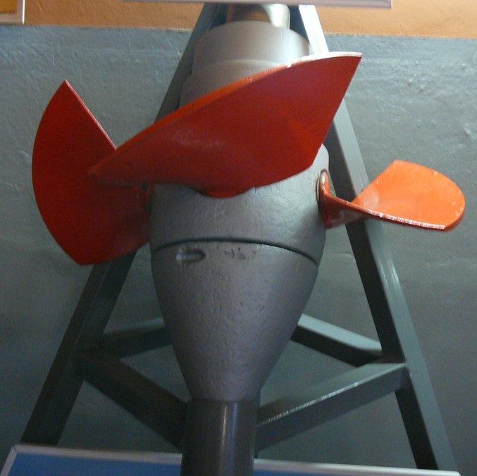
VODNÍ ELEKTRÁRNY-TURBÍNY,LOPATKY
PELTONOVA TURBÍNA
KAPLANOVA TURBÍNA

Slide 6
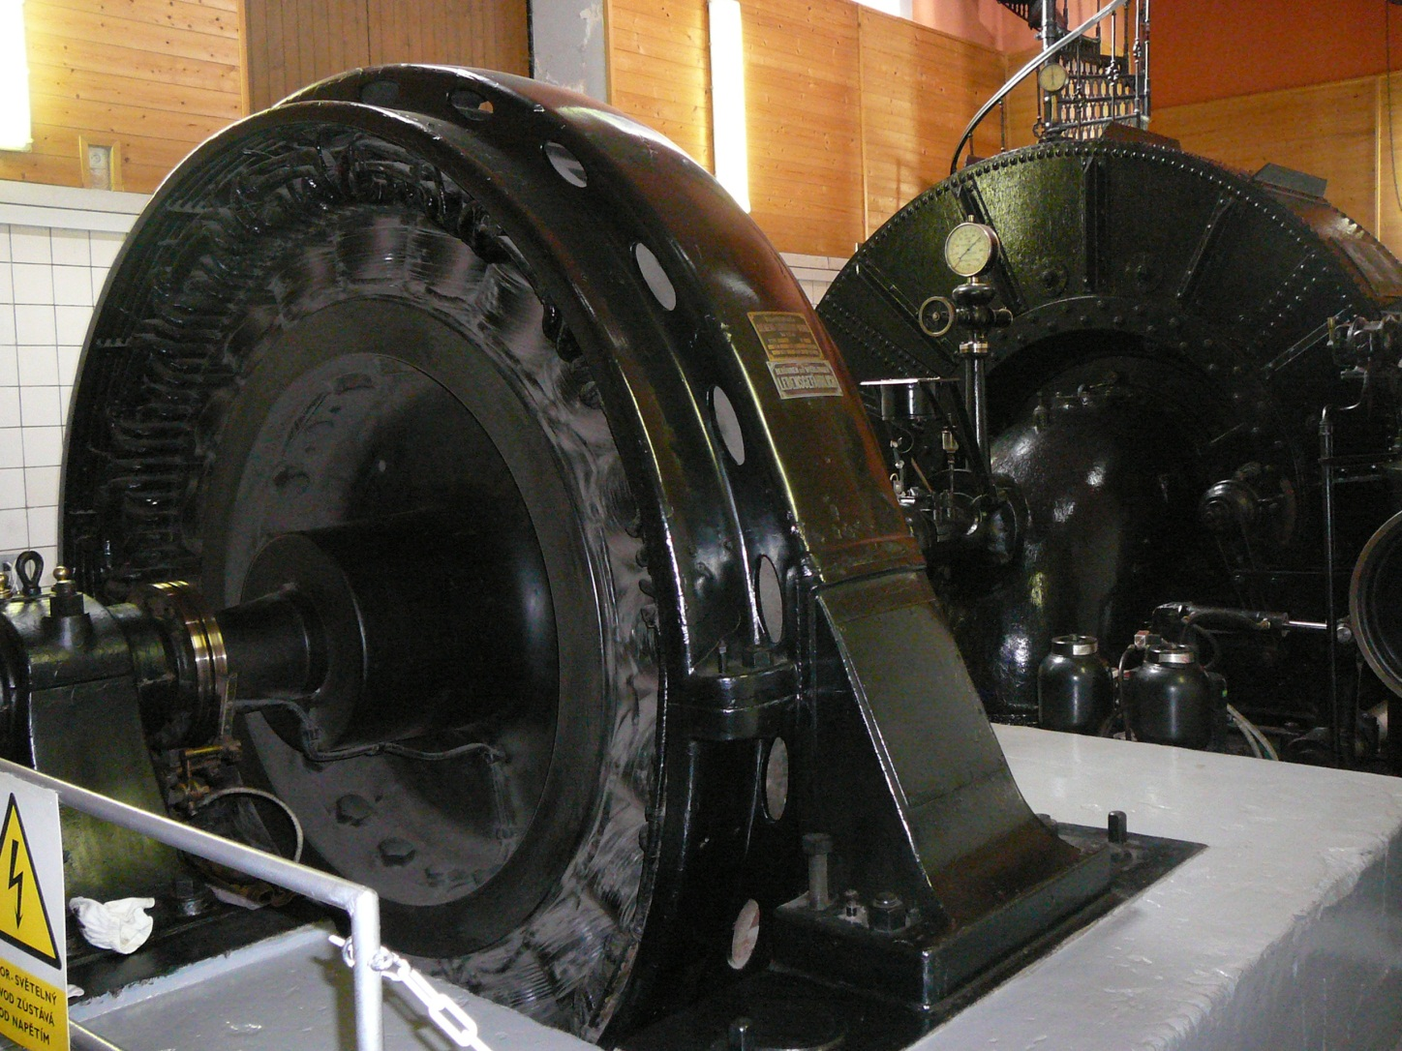
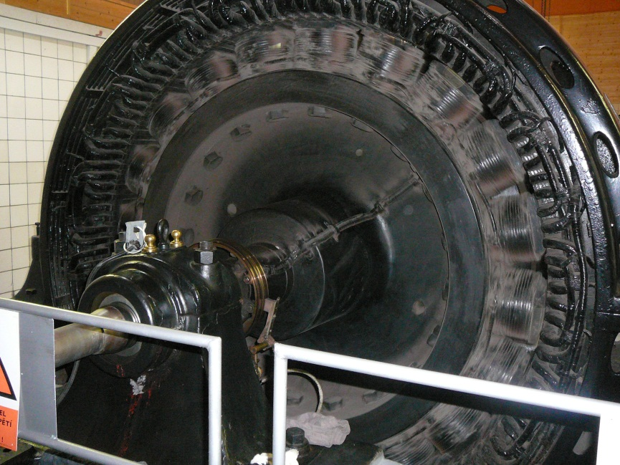
1OO LET STARÁ FUNKČNÍ TURBÍNA VE VODNÍ ELEKTRÁRNĚ VELKÉ HAMRY

Slide 7
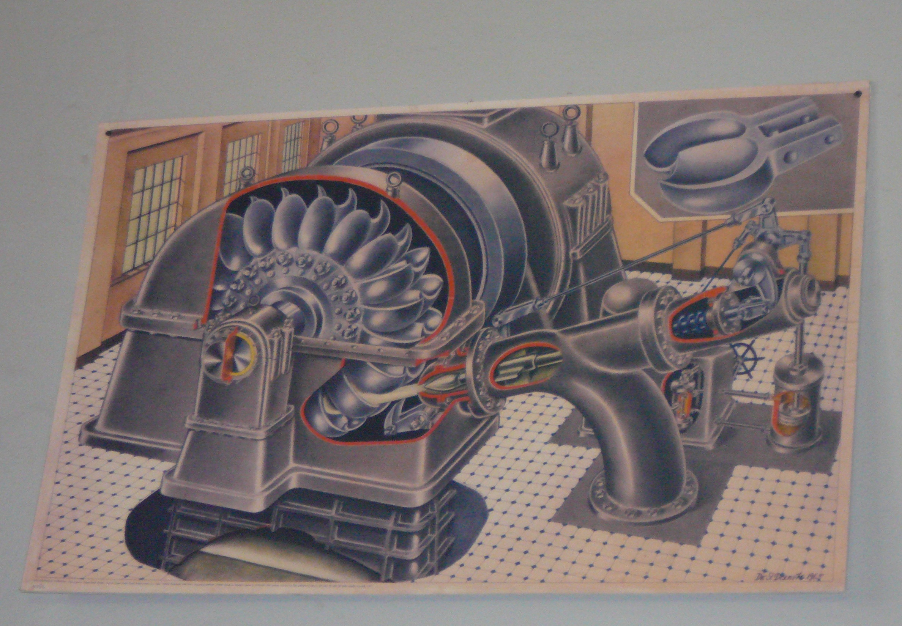
Pohánění lopatek proudem vody

Slide 8
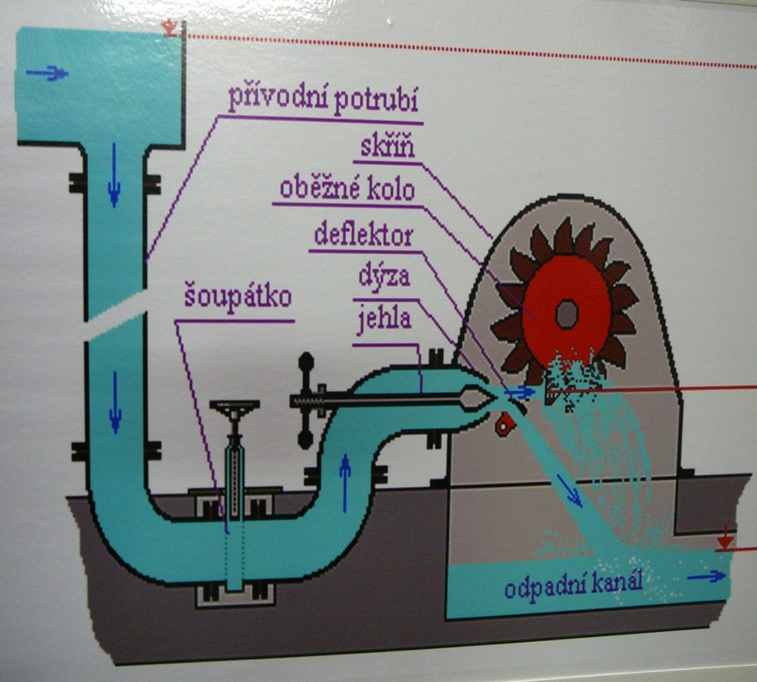
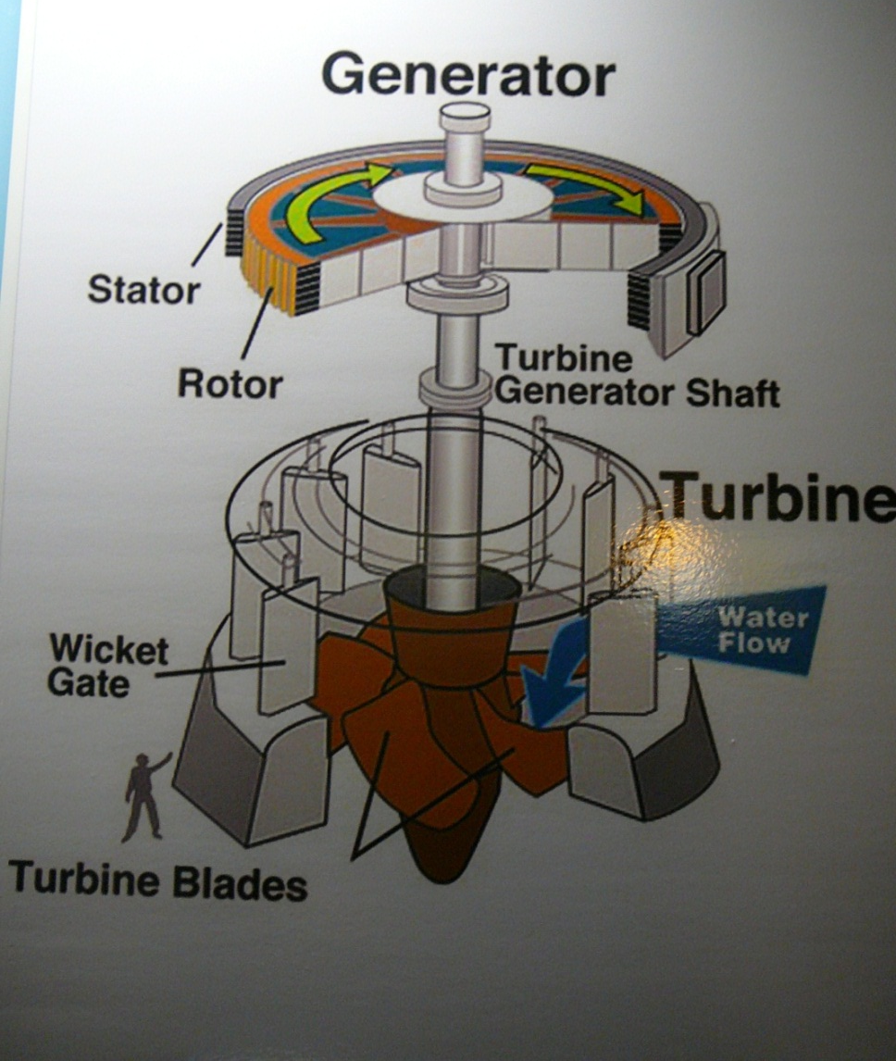
SCHÉMA VODNÍ ELEKTRÁRNY

Slide 9
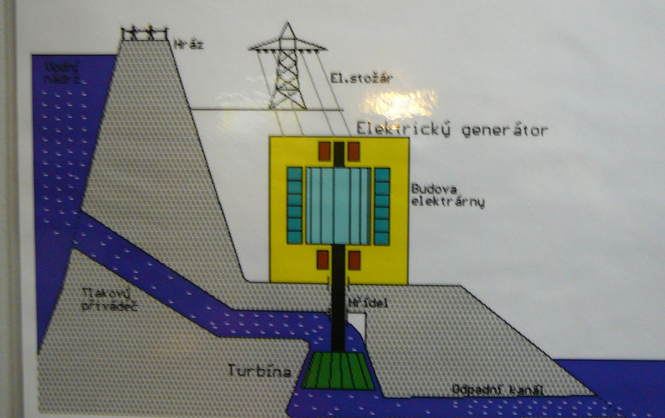
Nákres vodní elektrárny na přehradě

Slide 10
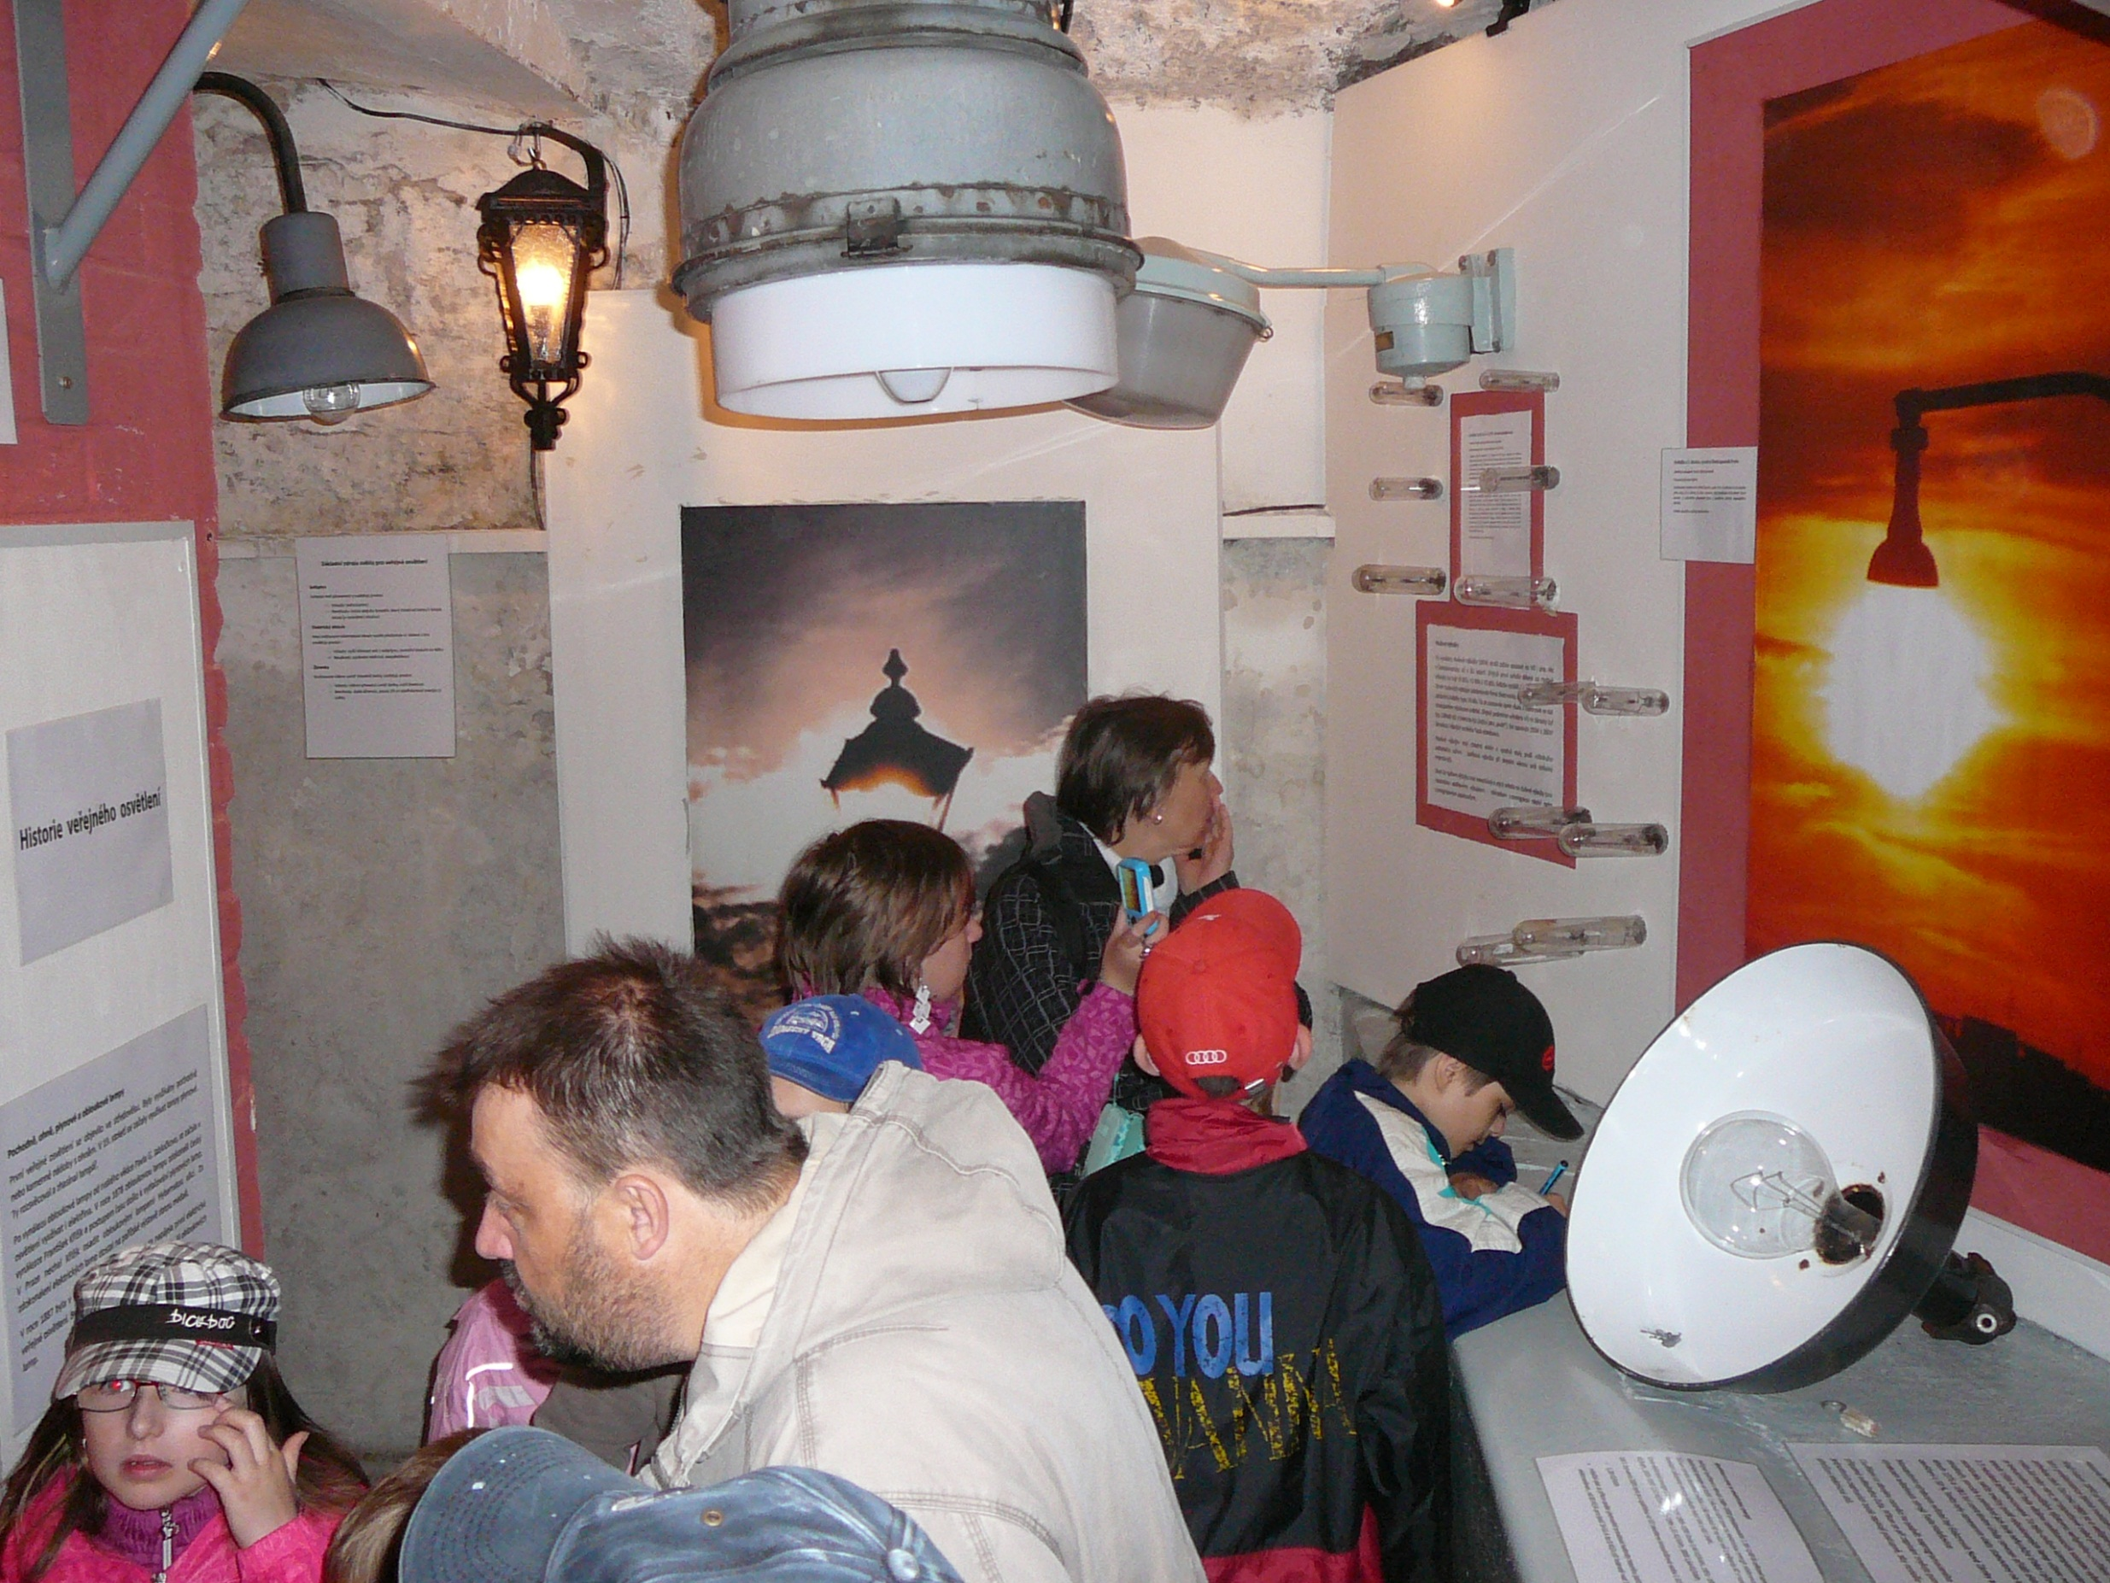
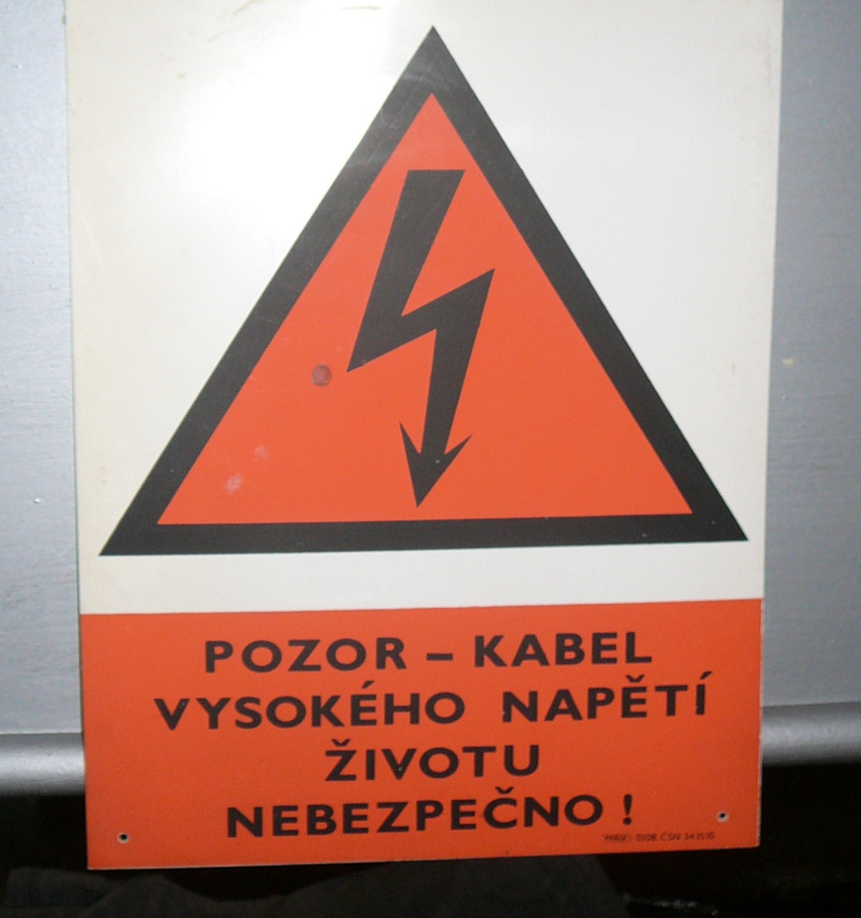

V domácnosti 220V

Slide 11
POUŽITÉ OBRÁZKY – fotoarchív autora Muzeum energie Velké Hamry
- MS Office.com
http://upload.wikimedia.org/wikipedia/commons/8/88/Krizik.jpg
Zdroj textu :
http://cs.wikipedia.org/wiki/Franti%C5%A1ek_K%C5%99i%C5%BE%C3%ADk#Vyn.C3.A1lezy_a_podnik.C3.A1n.C3.AD

